Slide 1

TAHAPAN PRAKTIK CSR
Minggu Ke-7
Dr.Yuli Setyowati, S.IP,. M.Si

Slide 2
ASSESSMENT
PLANT OF TREATMENT
TREATMENT OF ACTION
MONITORING & EVALUATION
TERMINATION
AFTER CARE

Slide 3
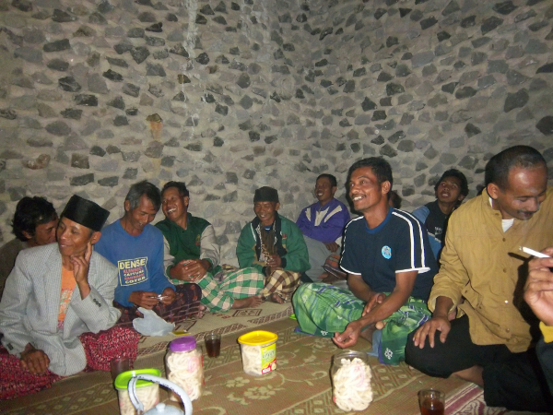
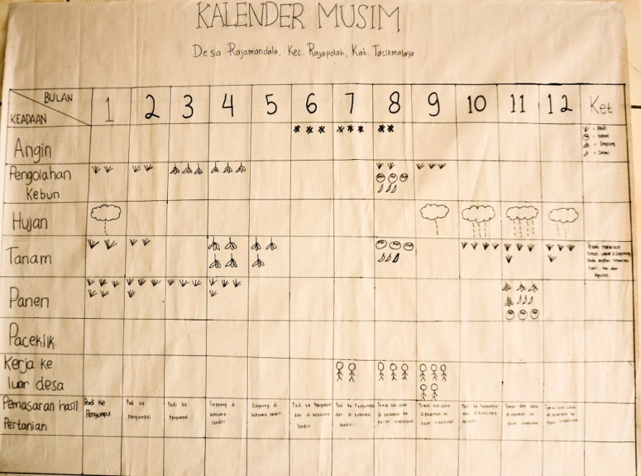
1. ASSESSMENT
Identifikasi : masalah, kebutuhan (felt needs, expressed needs), potensi, peluang.
Masyarakat dilibatkan dlm assessment
Tahapan:
Pendekatan pribadi
Memupuk semangat tim & kemampuan analisis
Membangun hubungan dan percakapan
Berjalan, bekerja bersama
Penggambaran visual, pemetaan (mapping)
Matriks prioritas
Kalender musim
Visualisasi dg diagram & flow chart

Slide 4
ASSESSMENT
Analisis Situasi
TIPOLOGI WILAYAH
biasanya cakupan desa/kelurahan/kecamatan – terdiri dari komponen demografi, ekonomi, infrastrukturt, serta fasilitas sosial yg menunjukkan kebutuhan dan potensi masyarakat.
TIPOLOGI KOMUNITAS
Deskripsi secara terpola ttg kultur, struktur, sebaran etnik atau kelompok sosial serta proses dan dinamika sosial yg menunjukkan karakter dan potensi sosial budaya masyarakat.
PEMETAAN STAKEHOLDER STRATEGIS
Stakeholder statis maupun dinamis.
Mengungkapkan bgmn relasi antar-stakeholder, stakeholder dg perusahaan, shg terlihat potensi dan tantangan kelembagaan utk praktik CSR.
PEMETAAN ISU PENTING
Potensi konflik serta masalah yg perlu dan dapat diselesaikan melalui program CSR.

Slide 5
2. PLANT OF TREATMENT
Rencana tindakan seharusnya berbasis hasil assessment
Warga dilibatkan utk berpikir ttg masalah yg dihadapi dan bgmn solusinya
Fasilitator membantu masy berdiskusi & memikirkan program apa saja yg dpt dilakukan dg mempertimbangkan sumber daya yg ada
Tabel Prioritas Masalah
Indikasi masalah | Masalah/hambatan | Sasaran warga yg terkena masalah | Kajian Prioritas |  |  |  |  | Level prioritas
 |  | RW | jiwa | Simpul masalah | Akibat masalah | Dampak masalah | jumlah

Slide 6
Tabel Rencana Kegiatan
No | Masalah Prioritas | Target capaian | Program | Lokasi | Volume | Jml penerima manfaat |  | Biaya | Pelaksanaan | Penanggung jawab | Sumber daya | waktu
 |  |  |  |  |  | L | P

Slide 7
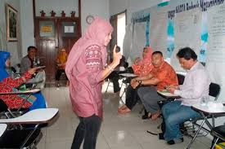

3. TREATMENT OF ACTION
Mrpk tahap yg paling krusial
Perencanaan sebaik apapun bisa menyimpang jika tidak ada kerjasama yg baik antara masyarakat dg fasilitator dan antarwarga
Pelaksanaan kegiatan sebiknya diorganisir oleh anggota masy sendiri. Staf CSR hanya sbg fasilitator pendamping
Dibutuhkan peran aktif kader lokal atau relawan lokal
OKI, konsep pengkaderan & kerelawanan sgt penting agar masy merasa memiliki program & dg sukarela mau melaksanakan tahapan program serta mampu menjaga dan melestarikan keberlangsungan program

Slide 8
4. MONITORING &
EVALUATION
Monitoring dilakukan terus-menerus & berkala selama program berlangsung
Evaluasi menilai secara keseluruhan apk pelaksanaan program CSR sdh dilakukan sesuai rencana. Evaluasi mengukur berhasil tidaknya program yg telah dilaksanakan
Monev mrpk bagian dari pengelolaan manajemen program
Sejak perencanaan sdh dirumuskan indikator keberhasilan program, baik kuantitas maupun kualitas sbg acuan monev
Ada 3 jenis evaluasi partisipatif:
Goal oriented evaluation: evaluasi yg berorientasi pd tujuan yg ingin dicapai dg standar yg sdh ditetapkan
Process Evaluation: evaluasi pd proses yg tjd secara dinamis pd program CSR (perubahan institusi kelembagaan, proses manajemen implementasi, membangun kerjasama, pengukuran dampak)
Participatory evaluation: evalusi pd tingkat partisipasi masy dlm pelaksanaan program

Slide 9
Evaluasi Konvensional vs Partisipatoris
 | KONVENSIONAL | PARTISIPATORIS
Who | Tenaga ahli eksternal | Masyarakat, project staff, fasilitator
What | Indikator keberhasilan, efisiensi dana & produk | Identifikasi indikator keberhasilan oleh masyarakat
How | Fokus pd objek yg diteliti, tdp jarak antara evaluator dg yg dievaluasi | Evaluasi mandiri dg metode sederhana yg diadaptasi dari kultur lokal
When | Setelah masa berakhir program atau periodik | Dlm skala jangka pendek
Why | Akuntabilitas, utk mendapatkan keberlanjutan fundrising | Memberdayakan masy lokal dlm mengontrol & melaksanakan program

Slide 10
Indikator evaluasi
Indicators of availability (indikator ketersediaan): apk unsur yg seharusnya ada dlm suatu proses mmg benar2 ada?
Indicators of relevance (indikator relevansi): seberapa relevan teknologi atau layanan yg ditawarkan?
Indicators of accessibility: apk layanan yg diberikan berada dlm jangkauan yg membutuhkan?
Indicators of utilization (indikator pemanfaatan): seberapa banyak layanan telah disediakan & bgmn pemanfaatannya?
Indicators of coverage (indikator cakupan): seberapa besar proporsi orang2 yg membutuhkan layanan/penerima layanan tsb?
Indicators of quality (indikator kualitas): standar kualitas dari lyanan CSR yg disampaikan pd kelompok sasaran
Indicators of effort (indikator upaya): seberapa byk upaya yg telah dilakukan dlm rangka mencapai tujuan yg ditetapkan?
Indicators of efficiency (indikator efisiensi): apk sumber daya dan aktivitas yg ada telah efisien dlm mencapai tujuan?
Indicators of impact (indikator dampak): apk sesuatu yg sdh dilakukan benar2 memberikan perubahan di masyarakat?
Indicators of empowerment (indikator keberdayaan):
Tk keberdayaan 1: terpenuhinya kebutuhan dasar
Tk keberdayaan 2: penguasaan akses sumber daya
Tk keberdayaan 3: dimilikinya kesadaran penuh ttg potensi, kekuatan, kelemahan diri & lingkungan
Tk keberdayaan 4: mampu berpartisipasi secara aktif dlm berbagai kegiatan
Tk keberdayaan 5: mampu mengendalikan diri & lingkungan, dilihat dari partisipasi & dinamika masy dlm mengevaluasi & mengendalikan berbagai program

Slide 11
5. TERMINATION
Merupakan tahap pemutusan program secara formal pd masyarakat penerima :
Serah terima kpd penerima manfaat (beneficiaries) atau sponsor dg mendapatkan feedback
Review pasca program atau fase akhir program
Lesson learned document sbg bahan evaluasi
Melaksanakan update yg sesuai dg proses organisasi
Penyimpanan dokumen program dlm bank data
Penutupan semua proses pengadaan
Memastikan efektifitas kontribusi para pihak berdasarkan pelaporan monev yg mendukung kemandirian
Penerima manfaat program membuat indikator progress dan keberhasilan
Penerima manfaat mendiskusikan dan memutuskan sebarapa program telah membawa perubahan dan meningkatkan mutu hidup
Melakukan evaluasi dampak program thd kemandirian & pengukuran dampak melalui survey/situasi
Memberikan rekomendasi yg konstruktif utk keberlanjutan pembangunan
Pelaporan pelaksanaan CSR hendaknya mjd pengetahuan/informasi bersama antar pihak

Slide 12
CONTOH TABEL MASALAH DAN REKOMENDASI
PROGRAM | MASALAH | REKOMENDASI
Pembangunan sarana air bersih | 1. Keterlibatan masyarakat kurang | 1. Meningkatkan partisipasi masyarakat dlm proses pembangunan, misal membentuk organisasi dan sistem pengelolaan air bersih berbasis masyarakat
 | 2. Pembangunan tdk diarahkan kpd pencarian sumber air baru yg lebih baik | 2. Bekerjasama dg pemerintah daerah mengusahakan sumber air baru dan menambah sumber air yg ada

Slide 13
6. AFTER CARE
Walaupun program telah berakhir, sebaiknya tetap dijalin hubungan informal staf CSR/pendamping dg cara mengunjungi secara berkala & memantau proses pengalihan mandat program kpd masyarakat.
Merawat komunikasi dg pihak pemerintah & pemangku wilayah
Membangun legitimasi sosial.
Prinsip: Program pemberdayaan mrpk siklus, keberlanjutan program menjadi fokus.
Selalu terbuka utk perbaikan.
Secara terus-menerus membangun kemitraan dg berbagai stakeholder dg cara memperkuat proses-proses engagement yg lebih intensif melalui berbagai forum.
Mendorong, mempromosikan dan mendesiminasikan praktik-praktik pelaksanaan CSR dan kemitraan kpd selutuh stakeholder
Mendorong adanya leadership forum ttg keberlanjuta, tanggung jawab sosial dan investasi sosial secara konsisten dan berkelanjutan.
Melakukan advokasi atas kebijakan, praktik dan kinerja CSR dan kemitraan tiga sektor yg telah dilaksanakan di berbagai wilayah melalui penguatan jejaring (networking).

Slide 14

SEMANGAT BELAJAR

